Slide 1
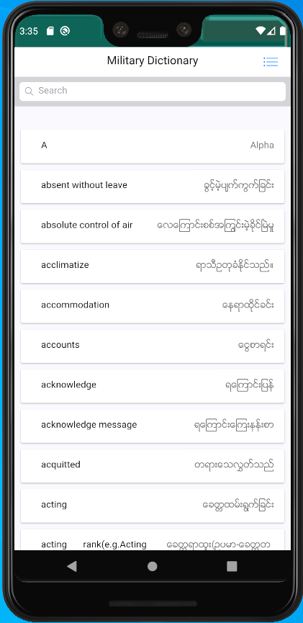
စစ်သုံး အဘိဓာန်
fb.me/mmsoftware100

Slide 2
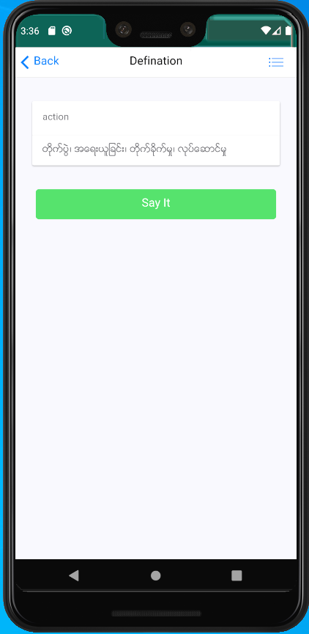
အသံထွက် ဖတ်ပြနိုင်
fb.me/mmsoftware100

Slide 3

Playstore တွင် Download လုပ်နိုင်ပါပြီ
fb.me/mmsoftware100

